Slide 1
Видобування знань з Web
Web Mining

Slide 2
Зміст теми “Видобування знань з Web” (Web-mining)
1. Задачі, які вирішуються в Web Mining
Опис задач Web Mining
Етапи Web Mining
Особливості технологій: Web Mining (WM), Information
Retrieval (IR) та Information Extraction (IE)
2. Оцінка важливості структур Web, види аналізу в Web Mining, пошук Web-документів з врахуванням гіперпосилань
3. Кластеризація Web-структур

Slide 3
1. Задачі, які вирішуються в Web Mining

Slide 4
Проблеми аналізу інформації з Web
Використання пошукових систем не завжди дає очікувані результати внаслідок того, що пошукові системи дають невеликий процент дійсно потрібної інформації серед тих даних, які ці системи знаходять.
Виникають труднощі пошуку неіндексованої інформації, яка може бути потрібна користувачеві.
Існує проблема створення нових знань поза інформацією, яка доступна на Web.
Пошукові системи характеризуються низьким рівнем персоналізація запитань, які можуть мати різний сенс для різних користувачів. І як наслідок, пошукові системи характеризуються низьким рівнем вивчення інтересів споживача або індивідуального користувача.

Slide 5
Етапи Web Mining
Web Mining – це технологія, яка використовує методи Data Mining для дослідження та вилучення інформації з Web-документів та сервісів.
Етапи застосування Web Mining:
* пошук ресурсів – локалізація невідомих документів та сервісів в Web;
* видобування інформації – автоматичне видобування певної інформації з Web-ресурсів, які знайдені в мережі;
* узагальнення – знаходження загальних шаблонів в окремих сайтах, а також знаходження сайтів, які перетинаються;
* аналіз – інтерпретація знайдених шаблонів.

Slide 6
Особливості технологій: Web Mining (WM), Information Retrieval (IR) та Information Extraction (IE)
Web Mining (WM) – це технологія, яка використовує методи Data Mining для дослідження та отримання інформації з Web-документів та сервісів.
Information Retrieval (IR) – це технологія отримання таких документів з Web-середовища, які є релевантними до запиту користувача (тобто такими, що дійсно відповідають запиту, зробленому користувачем). Особливістю IR є те, що IR «працює» з багатьма документами. Нажаль часто та інформація, яка видобувається з Web-мережі, включає в себе як релевантні, так і нерелевантні документи. Для відокремлення перших від других найчастіше використовуються методи, які спираються на аналізі індексів документів, а також методи класифікації, кластеризації та фільтрації з класичної теорії Data Mining.
Information Extraction (IE) – це технологія видобування необхідних фактів з Web-документів. На відміну від IR, методи IE працюють з самим документом, шукаючи в ньому релевантну інформацію, а не з багатьма документами, тоді як IR працює з багатьма документами, витягуючи з них релевантні документи.

Slide 7
Види аналізу в Web Mining
Видобування Web-контенту (Web Content Mining)
Видобування Web-структур (Web Structure Mining)
Дослідження використання Web-ресурсів (Web Usage Mining)

Slide 8
Видобування Web-контенту (Web Content Mining)
(1) видобування Web-контенту в процесі інформаційного пошуку
та
(2) видобування Web-контенту для формування баз даних.

Slide 9
Видобування Web-контенту з документів в процесі інформаційного пошуку
Можливі форми Web-контенту:
(1) форма структурованих даних (приклад: реляційна база даних),
(2) форма неструктурованих даних (приклад: звичайний текстовий документ),
(3) форма слабо структурованих даних (приклад: документи HTML та XML).
Один з підходів до видобування контенту з неструктурованих текстових документів: текстові документи представляються в формі множини або вектора слів. При цьому в цих формах розміщують окремі слова без врахування їх положення, зв’язків з іншими словами, контексту та інших лінгвістичних особливостей. Кожному слову в множині слів ставиться у відповідність певна властивість. Така властивість може мати або логічний тип (який відображає наявність або відсутність слова в тексті), або числове значення (яке відображає частоту появи слова в тексті).
Кількість властивостей може бути зменшена: викидаються знаки пунктуації та слова, які рідко зустрічаються в тексті; застосовують спеціальні метрики, такі як: *метрика інформаційного приросту (information gain); *метрика повної кількості інформації (mutual information); *метрика перехресної ентропії (cross entropy); *метрика ймовірності успішного завершення (odds-ration).
В підході, який спирається на векторний простір документів, не обробляються синоніми – документи вважаються семантично далекими між собою, якщо в них немає однакових слів. Цей недолік усувають методом прихованої семантичної індексації (Latent Semantic Indexing - LSI). Відповідно до цього методу, простір термів за допомогою сингулярного розкладу (відкидаються найменш значущі сингулярні вартості ) приводиться до простору ортогональних множників (так званих некорельованих «індексних термів»). Оскільки множники, які отримуються внаслідок виконання цих операції, виконують роль «зведених» термів, то декомпозиція «зближує» документи з однакових предметних галузей на підставі спільних морфологічних коренів слів (напр., слова «інформування», «інформація» та «інформатор» будуть зведені до спільного кореня – «інформ», і тільки це слово буде використане як спільна властивість документу, замість згаданих трьох форм).

Slide 10
Видобування Web-контенту для формування баз даних
Основні класи задач в проблематиці видобування Web-контенту:
1. Моделювання та формування запитів до Web.
2. Видобування інформації та її інтеграція.
3. Створення та реструктуризація Web-сайту.
В методах видобування Web-контенту для цілей створення бази даних використовується специфічна форма представлення даних - моделі об’єктного обміну (Object Exchange Model - OEM). Інформація в OEM-структурі представлена в формі графа з іменованими ребрами, вузли якого відповідають об’єктам, а ребра символізують певні зв’язки між об’єктами.
Більшість методів в задачах цього класу пов’язані з формуванням та дослідженням так званих схем DataGuides. Схеми DataGuides – це компактний спосіб представлення слабо структурованих даних.
Інше застосування методів даної категорії Web Mining – це формування багаторівневої бази даних (Multi-Level Data Base, MLDB), в якій кожний шар створюється узагальненням нижніх шарів та використовує спеціальну мову запитів для Web Mining для видобування знань з MLDB.

Slide 11
Видобування Web-структур (Web Structure Mining)
Гіперпосилання моделюються з різним рівнем деталізації, яка визначається тими моделями, які застосовуються. В простіших випадках гіперпосилання можуть бути представлені як скерований граф G = (D,L), де D – це набір вузлів, документів або сторінок; L – це набір посилань.
В проблематиці видобування Web-структур виділяють три основні задачі:
1. Оцінка важливості структури Web, взаємодія та вплив структур між собою.
2. Пошук Web-документів з врахуванням гіперпосилань, які в них вміщені.
3. Кластеризація структур для їх можливого явного об’єднання.

Slide 12
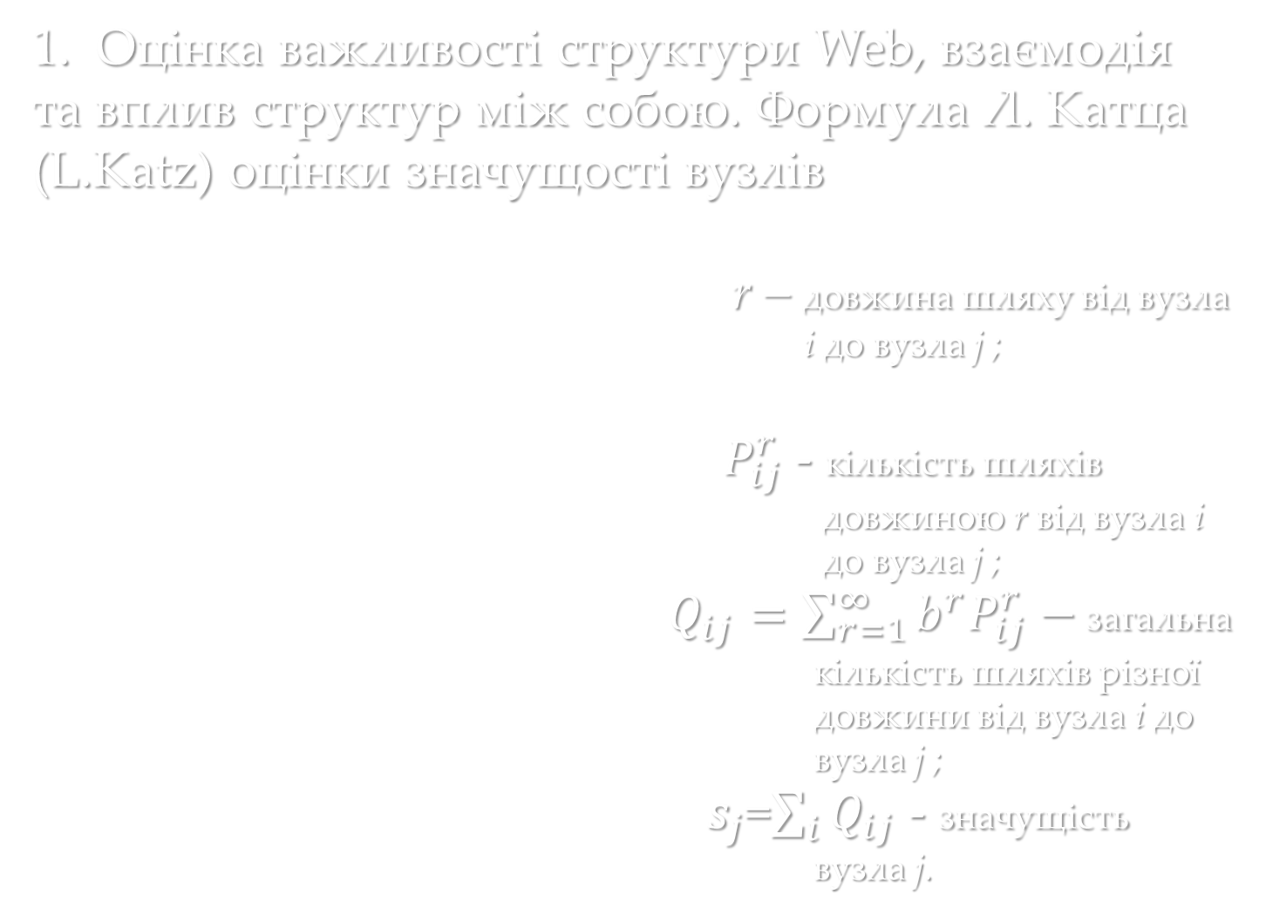

Slide 13
Метод ранжування документів в пошукових системах на основі метрики PageRank (застосовується в пошуковій системі Google)
PageRank – це статична величина, яка призначена для оцінки якості кожної сторінки на підставі інформації про кількість посилань на неї. Тобто за основу вибрано підхід, який використовується в бібліометриці для оцінки важливості публікацій автора по кількості бібліографічних посилань на ці публікації.

Slide 14
2. Пошук Web-документів з врахуванням гіперпосилань
Значення релевантності для сторінки р обчислюється методом, який включає релевантність сторінок, які досягаються від сторінки р . При цьому залежність від релевантності сторінки, яка досягається від сторінки р , зменшується за рахунок коефіцієнту затухання, який зменшується експроненціально зі збільшенням відстані від сторінки р .
M.E. Frisse, “Searching for information in a hypertext medical handbook”, Communiactions of the ACM, 31(7), P.880-886.

Slide 15
3. Кластеризація Web-структур
Кластеризація передбачає декомпозицію явно представленої колекції вузлів на близькі за змістом піднабори. Ця задача, головним чином, розв’язується на невеликих наборах документів, напр., на документах одного сайту.
Для кластеризації використовуються дві функції подібності з бібліометрики, які обчислюються для кожної пари документів p і q :
1) бібліографічне пов’язання (bibliographic coupling) – кількість документів, які цитуються обома документами p і q.
2) взаємне цитування (co-citation) – кількість документів, в яких цитуються обидва документа p і q.

Slide 16
Дослідження використання Web-ресурсів
Процес дослідження використання Web-ресурсів звичайно включає в себе три фази: 1) препроцесінг, 2) здобування шаблонів та 3) аналіз шаблонів.
Вхідними даними є не самі сторінки та їх зміст, а дані, які записуються внаслідок взаємодії користувачів з Web, тобто:
* Дані, які описують використання сторінок, такі як IP-адреси, посилання на сторінки, а також дата та час доступу до них.
* Профілі користувачів – тобто дані, які забезпечують демографічну інформацію про користувача (стать, вік, соціальне положення, тощо), а також дані, які містять у собі реєстраційну інформацію.

Slide 17
З яких джерел збираються дані про використання Web-ресурсів
сервери клієнти проксі
логи дані, які кешування
трафікі сервера описують сторінок, які
кукі-файли поведінку часто запитують
запити користувачів користувачі
користувачів
використання
агентів
(реалізовані як
аплети або
скрипти Java)

Slide 18
Етап препроцесінгу
Дані, які використовуються для обробки на етапі препроцесінгу:
Дані для визначення користувача
Дані про перегляд сторінки
Дані про потоки клікань
Сесія користувача
Сесії сервера
Епізоди

Slide 19
Етап здобування шаблонів
Класичні статистичні методи
Методи Data Mining’у
Методи кластеризації
Методи генерації асоційованих правил
Аналіз відвідування сайтів та аналіз трафіків
Кластеризація користувачів.
Кластеризація сторінок.
Аналіз сесійних файлів дає можливість обчислити частоту, математичне очікування, дисперсію для перегляду сторінок, часу перегляду сторінок та довжини навігаційного шляху.
Інструменти аналізу трафіка дозволяють знайти такі характеристики, як найбільш часто відвідувані сторінки, середній час відвідування сторінок, і т.ін.
Пошук сторінок, які часто шукають сумісно різні користувачі, але яких об’єднує зацікавленість саме цією сторінкою, тобто які поєднані між собою спільною серверною сесією.
Методи класифікації
Створення профілів користувачів, які відносяться до певного класу або категорії.

Slide 20
Етап аналізу шаблонів та застосування шаблонів
Класифікація існуючих систем аналізу використання Web-ресурсів здійснюється на підставі п’яти характеристик:
* джерела даних: сервер, клієнт або проксі,
* типу даних: структури, контент або інформація про використання,
* кількості користувачів, які можуть одночасно мати доступ по ресурсу: для одного користувача або образу для багатьох користувачів,
* кількості сайтів: один сайт або багато сайтів,
* області застосування.

Slide 21
Області застосування систем аналізу використання Web-ресурсів
Персоналізація – забезпечує для кожного користувача індивідуальний підхід, і є однією з найважливіших задач для багатьох Web-систем (напр., систем електронної комерції). Така персоналізація дозволяє давати найбільш ефективні рекомендації користувачам для досягнення їх цілей.
Поліпшення систем – аналіз використання Web-ресурсів дозволяє виявляти закономірності та взаємний зв’язок змін трафіку, зверення до сторінок, поведінку користувачів. Результати аналізу можуть бути застосовані для розробки політики кешування, балансування навантаження та розподілу даних.
Модифікація сайтів – аналіз використання Web-ресурсів забезпечує дизайнера сайта свого роду зворотнім зв’язком від користувачів та інформацією, необхідною для прийняття рішення про зміну структури сайту та його змісту.
Бізнес-інтелект – виконує аналіз інформації про використання користувачами даних з Web-сайтів, разом з маркетинговою інформацією з електронної комерції. Виділяють чотири задачі в цій області: (1) залучення нових користувачів, (2) утримання користувачів, (3) проведення перехресних продаж, (4) визначення відмови користувача від Web-сайта.

